Slide 1
2025-26年度 公共イメージ委員会事業計画 及びクラブへのお願い事項
公共イメージ委員会

Slide 2
クラブ公共イメージ委員会の役割
地域社会におけるロータリーの認知度向上
クラブの活動を広く発信し、ロータリーの価値を伝える
メディアおよびデジタルツールを活用した情報発信の強化
⇩
地区公共イメージ委員会の役割
クラブの公共イメージ向上活動を支援します
ブランドイメージ確立化など、ＲＩの方針をクラブに繋ぎます

Slide 3
2025－26年度 公共イメージ委員会事業計画

Slide 4
地区ＨＰ及びFacebookページを活用して、会員相互及び外部の認識を深める。
クラブや会員がその活動状況をＳＮＳで発信したものを、地区ＨＰ上でタイムリーに紹介する。
ＨＰの更新の都度、ＳＮＳを通じて周知して認知度を高める。
委員会で、公共イメージ向上策を検討する。
クラブ委員長会議で、公共イメージ向上及びブランドイメージ確立に資するセミナーを開催する。
クラブや地区の能登半島復興プロジェクトのプレスリリースに協力する。

Slide 5
3年間の目標
地区ＨＰ及びFacebookページの訪問者・フォロワー数を着実に増やす。
クラブにＳＮＳの開設及び活用を積極的に勧め、全クラブ開設を目指す。
クラブや地区の能登半島復興プロジェクトを広報面から積極的に支援する。
Notes:
3ヶ年目標の設定は、長期的なビジョンを持つことが重要です。目標には、公共イメージの向上、地域社会への貢献の増加、メンバーシップの拡大などがあります。

Slide 6
具体的な数値目標
4. 3ヶ年目標と達成計画
年度 | 地区ＨＰの訪問者数 | Facebookページ のフォロワー数 | クラブのＳＮＳ開設率
1年目 | 1,800人／月 | 400人 | 50％
2年目 | 2,400人／月 | 700人 | 75％
3年目 | 3,000人／月 | 1,000人 | 100％
Notes:
進捗管理には、定期的な評価会議や進捗報告書の作成を行い、各プロジェクトの状況を把握します。これにより、柔軟に対応し、目標の達成をサポートします。

Slide 7
本日皆様にお願いしたいことⅠ
今すぐ出来ることから始めましょう！
スマホで地区HPを開きましょう（「2610地区」などと検索）
地区HPをパソコンやスマホのお気に入りなどに追加して、最低月１回（ガバナー月信が発信される月初など）は閲覧しましょう
My RotaryやJAPAN Portal Siteを開く際も地区HPから入りましょう

Slide 8
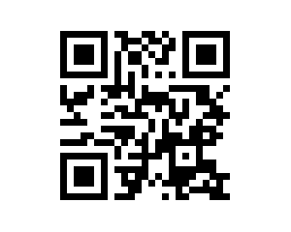
第2610地区ホームページ
https://rotary2610.gr.jp/

Slide 9
本日皆様にお願いしたいことⅡ
SNS（FacebookやInstagramなど）にクラブのページを開設しましょう（個人のページに追加する形でもできます）
地区のSNSページをフォローしましょう
クラブの活動（例会や奉仕活動）をＳＮＳで積極的に発信（投稿）しましょう
その投稿に＃（ハッシュタグ）やメンション付けをして、地区HPの「最新SNS投稿」のコーナーに掲載されるようにしましょう（個人の投稿も可能です）

Slide 10
SNS投稿を地区HPに
掲載されるようにするには

Slide 11
掲載対象とするSNS
Instagram
facebook

Slide 12
Instagram
以下のハッシュタグのどれかを入れて投稿願います。
#国際ロータリー第2610地区
#第2610地区
#rotary_international_district_2610
#（ハッシュタグ）とは、ハッシュマーク（#、ナンバー）と文字で作る、キーワードやトピックを分類するタグのことです。特定のユーザーに投稿を届けたい場合に有効です。

Slide 13
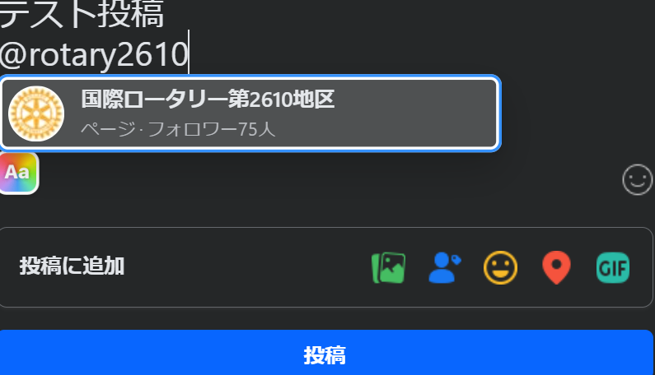
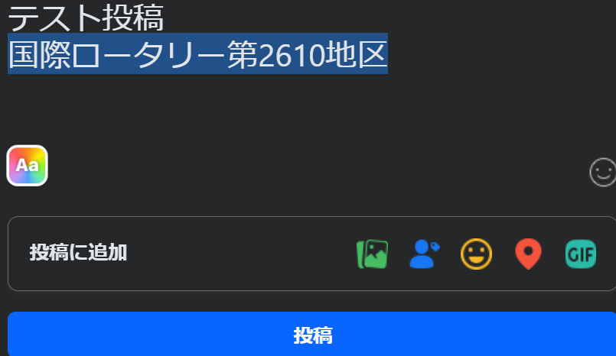
Facebook
必ず以下のメンションを入れて投稿願います（半角文字）。
@rotary2610
入力するとメンション先候補が表示されるので、必ず“歯車マーク＋国際ロータリー第2610地区”をクリックして、文字が「国際ロータリー第2610地区」に変わるのを確認してから投稿して下さい。
➔

Slide 14
メンション機能注意事項
（2024年12月6日付各クラブ宛ガバナー・ガバナーエレクト合同事務所メールにて周知）

Slide 15
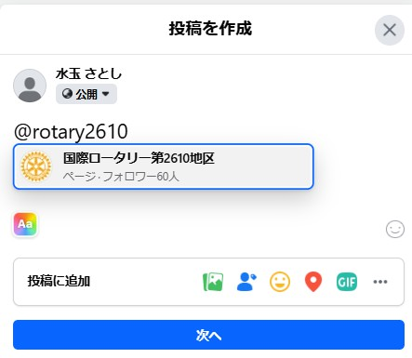
facebook メンション機能についての注意事項
国際ロータリー第 2610 地区公共イメージ委員会
＜正しいメンションの付け方＞
１．メンションつけるときは半角で@を入力
２．@に続いて rotary2610 と半角で入力すると、「国際ロータリー第 2610 地区」が候補で表示されます。（画面①参照）
画面①
３．候補「国際ロータリー第 2610 地区」を選択する。
４．選択すると、水色の背景で「国際ロータリー第 2610 地区」と表示されます。（画面②参照）

Slide 16
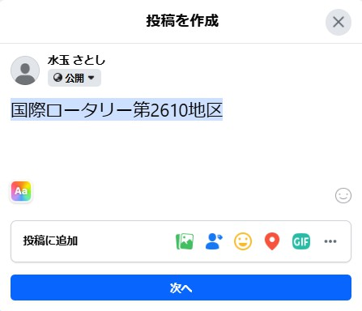
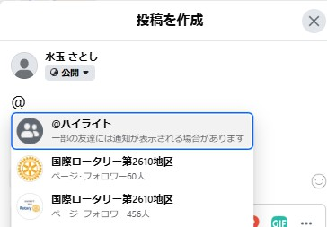
画面②
これで正式なメンションとして認識されます。よくメンション入れているページは、@を入れるだけで候補表示されますので、毎回、すべての文字を入力しなくても大丈夫です。（画面③参照）
もちろん表示される候補から選択する必要はあります。
画面③
以前の 2610 地区にアクセスされていた方だと、以前のfacebook ページも表示されますので注意が必要です。
画像でいうとフォロワー60 人の方が正しいページです。（画面③参照）

Slide 17
参考までに、投稿された記事については、
・青色で「国際ロータリー第 2610 地区」と表示されていれば入力の仕方が合っている。
（画面④参照）
画面④
・青色文字がなく「@rotary2610」のまま表示されているのは失敗している。
（画面⑤参照） と区別が付きます。
画面⑤
メンションされた投稿は、地区ホームページの「最新ＳＮＳ投稿」のコーナーに掲載されます。
以上

Slide 18
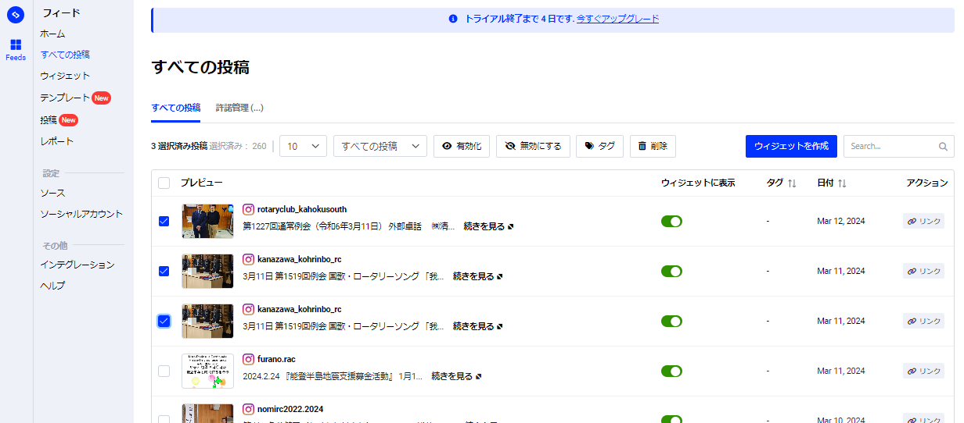
検閲やブロック（地区管理者が公開前に行う）

Slide 19
地区HPでの掲載状況

Slide 20
顔写真の取り扱いには注意を
一般人の顔が写る写真や動画を、SNS等に掲載する場合は、本人（未成年者は保護者）の同意が必要
ロータリーの事業に一般の方も参加する場合は、案内の中に写真等の画像を使用することがある旨、記載す ること
個人が特定される様な表現、記載をしないこと
第三者の権利が含まれている場合は許諾を得ること

Slide 21
本日皆様にお願いしたいことⅢ
「ロゴのクイックガイド」などを参照して、ロータリーブランドイメージの確立化に努めましょう

Slide 22
ブランドイメージを確立するために守っていただきたいこと

Slide 23
必ずクラブ名を入れて使用する！
以前のロータリーロゴは使用しないでください！

Slide 24
周囲には「Rotary」の「R」と同じ高さの余白を設ける！
詳細：My Rotaryのロゴのクイックガイドを参照のこと！
⇩
https://brandcenter.rotary.org/ja-jp/asset?id=118066331&lang=JA

Slide 25
誇りのシンボル
誇りのシンボル」と呼ばれるこの歯車は、第二のロゴと見なされるべきものです。使用する際は、クラブ名入りの公式ロゴを近接位置に表示すべきです。誇りのシンボルに簡易バージョンはありません。
例外としてSNSのアイコンに使用することは可

Slide 26
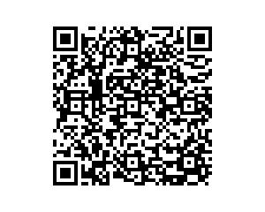
年次ＲＩ会長（デ・カマルゴ氏）メッセージのページ（組み合わせロゴ、メッセージの画像、テンプレートへのリンク）
https://brandcenter.rotary.org/ja-jp/our-brand/brand-elements/voice-and-messaging/annual-ri-presidential-message

Slide 27
ブランドイメージの確立（まとめ）
公式ロゴ（or簡易ロゴ）にクラブ名を入れたものを使用する （クラブ名以外入れない）
My Rotaryの「ブランドリソースセンター」を利用してクラブロゴを作成する（テンプレートが用意されています）
周囲に余白を設ける
「誇りのシンボル」を単独で使用しない（SNSアイコン以外）
古いロゴや古い「誇りのシンボル」は使用しない
できるところから変更していく：新年度の名刺、新たに発注する封筒、週報、ホームページなど→公式ロゴ旗、垂旗、演台など
この機会に見直しを！

Slide 28
ご清聴ありがとうございました
公共イメージ委員会

